Slide 1
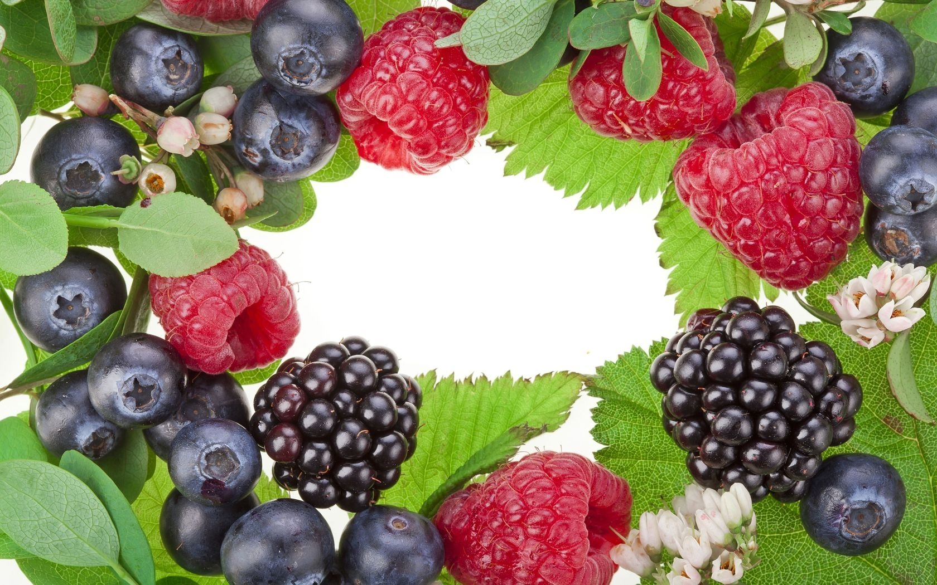
ЛЕСНЫЕ ЯГОДЫ

Slide 2
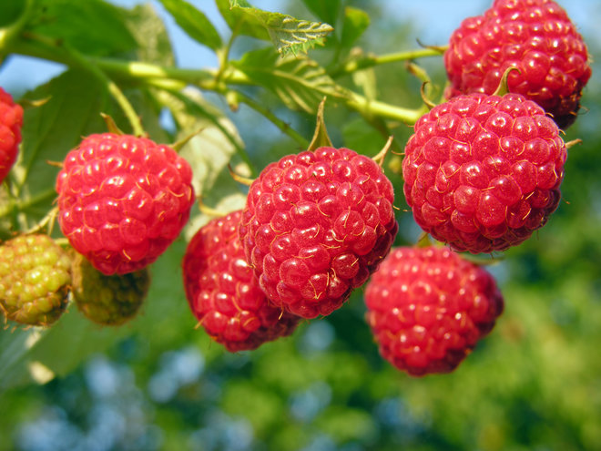
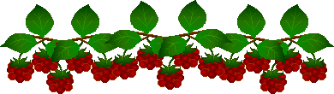
ЛЕСНЫЕ ЯГОДЫ - МАЛИНА

Slide 3
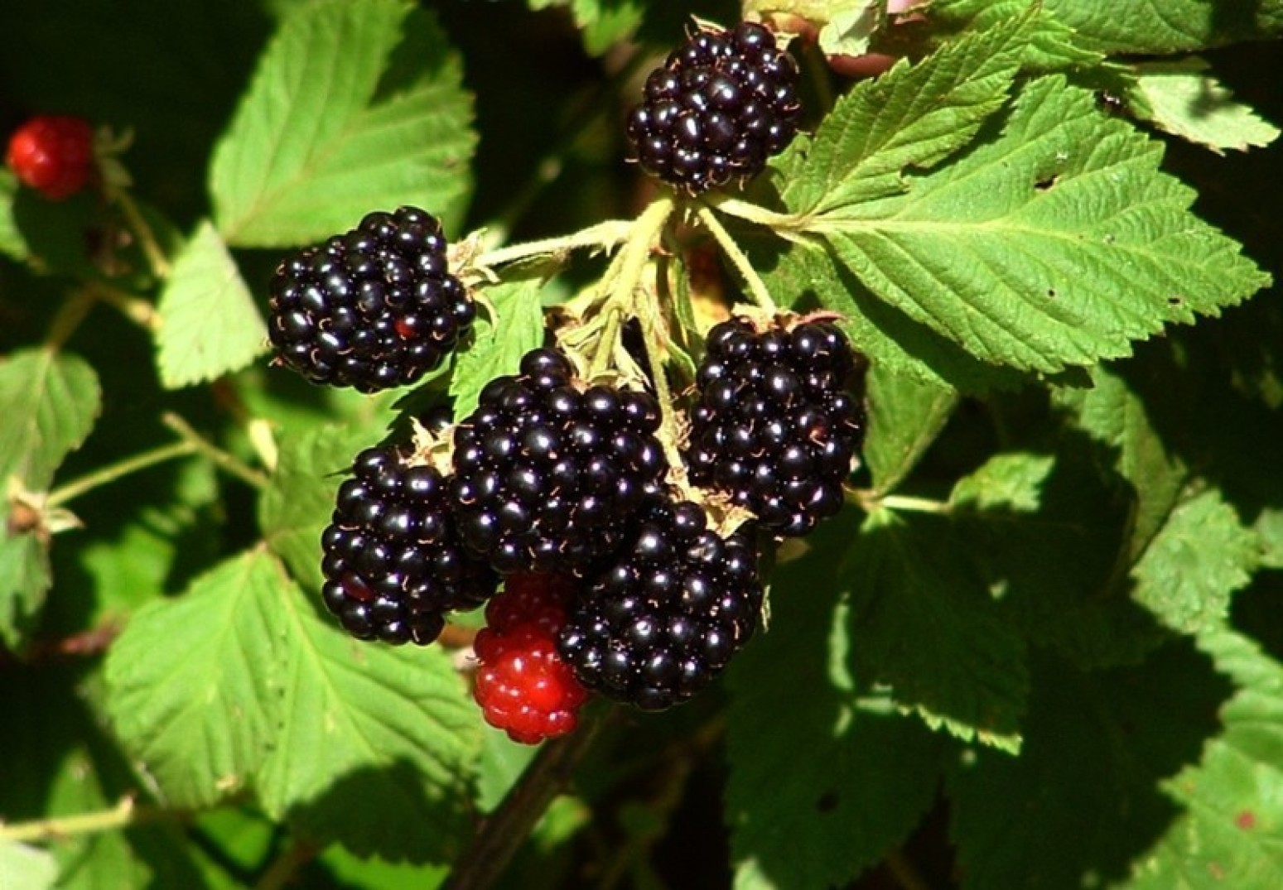
ЛЕСНЫЕ ЯГОДЫ - ЕЖЕВИКА

Slide 4
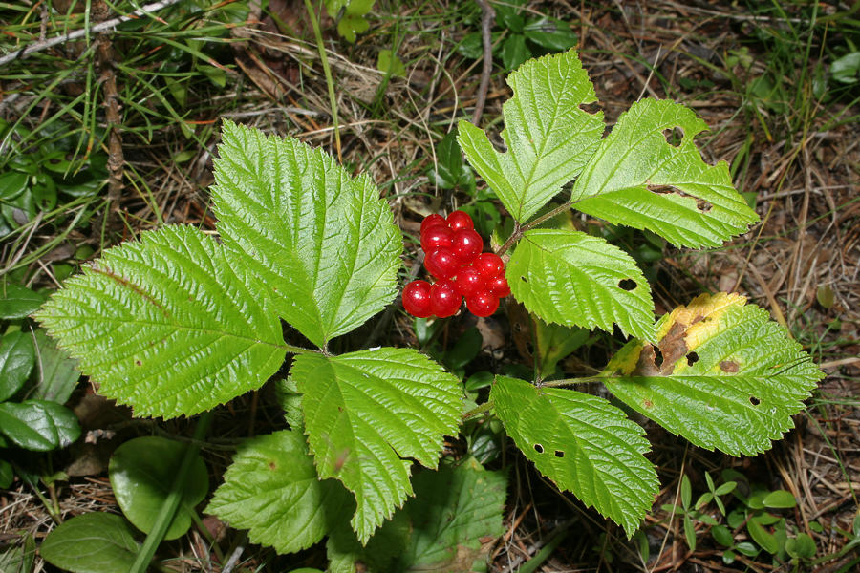
ЛЕСНЫЕ ЯГОДЫ - КОСТЯНИКА

Slide 5
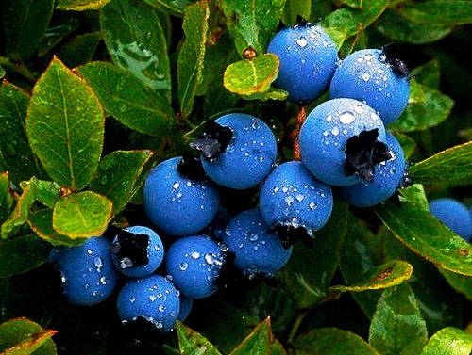
ЛЕСНЫЕ ЯГОДЫ - ЧЕРНИКА

Slide 6
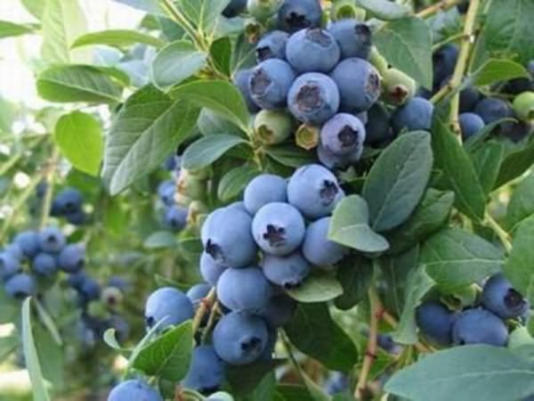
ЛЕСНЫЕ ЯГОДЫ - ГОЛУБИКА

Slide 7
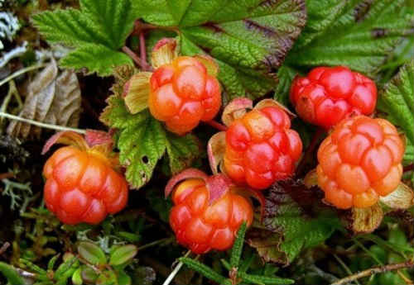
ЛЕСНЫЕ ЯГОДЫ - МОРОШКА

Slide 8
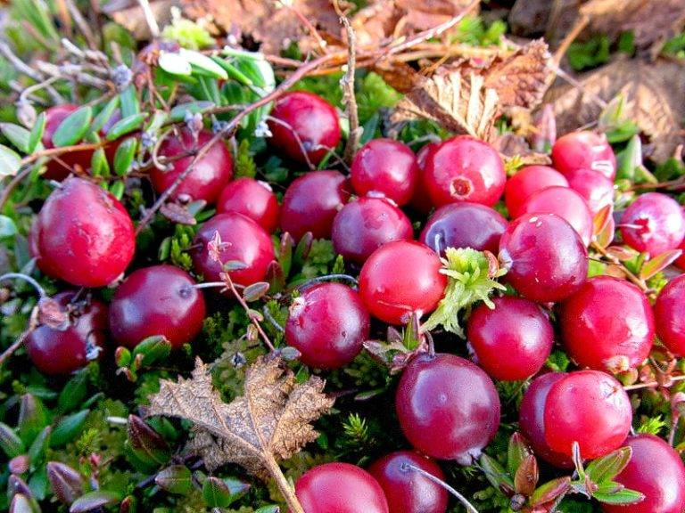
ЛЕСНЫЕ ЯГОДЫ - КЛЮКВА

Slide 9
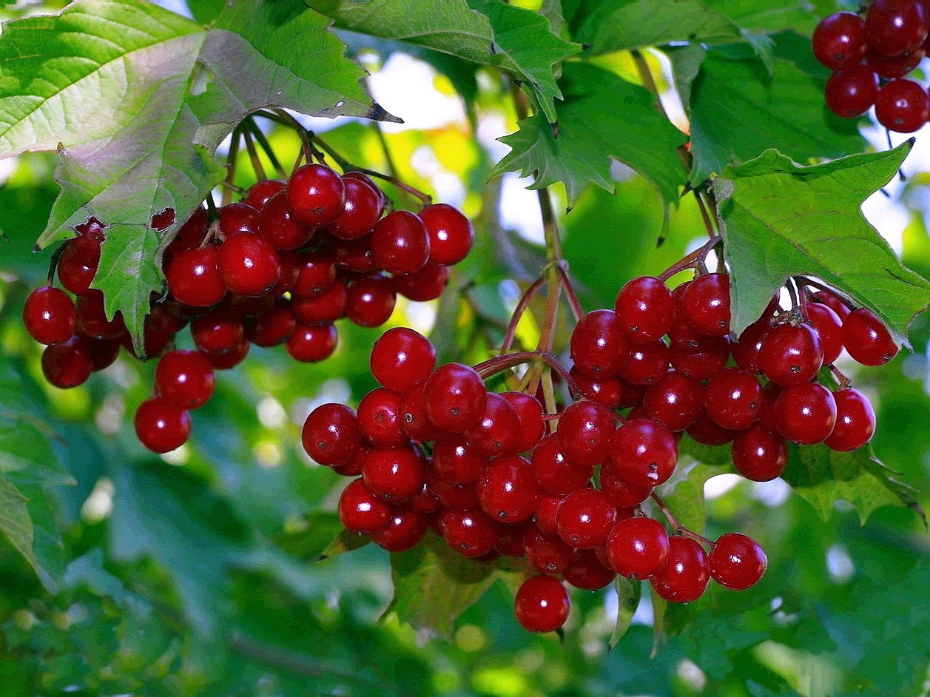
ЛЕСНЫЕ ЯГОДЫ - КАЛИНА

Slide 10
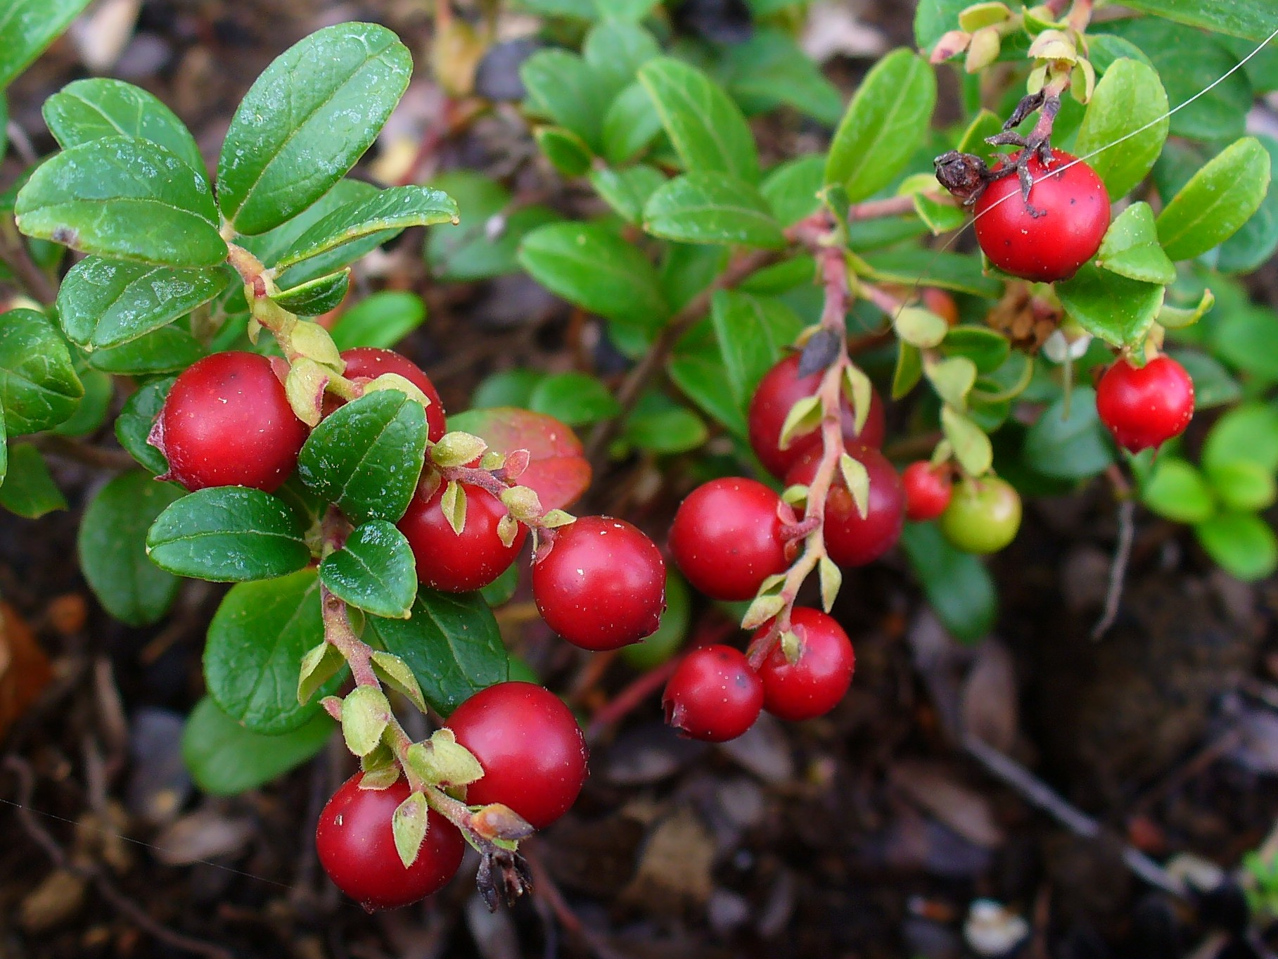
ЛЕСНЫЕ ЯГОДЫ - БРУСНИКА

Slide 11
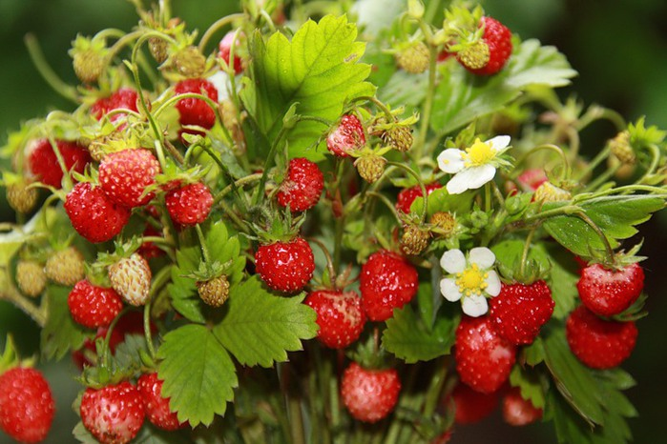
ЛЕСНЫЕ ЯГОДЫ - ЗЕМЛЯНИКА

Slide 12
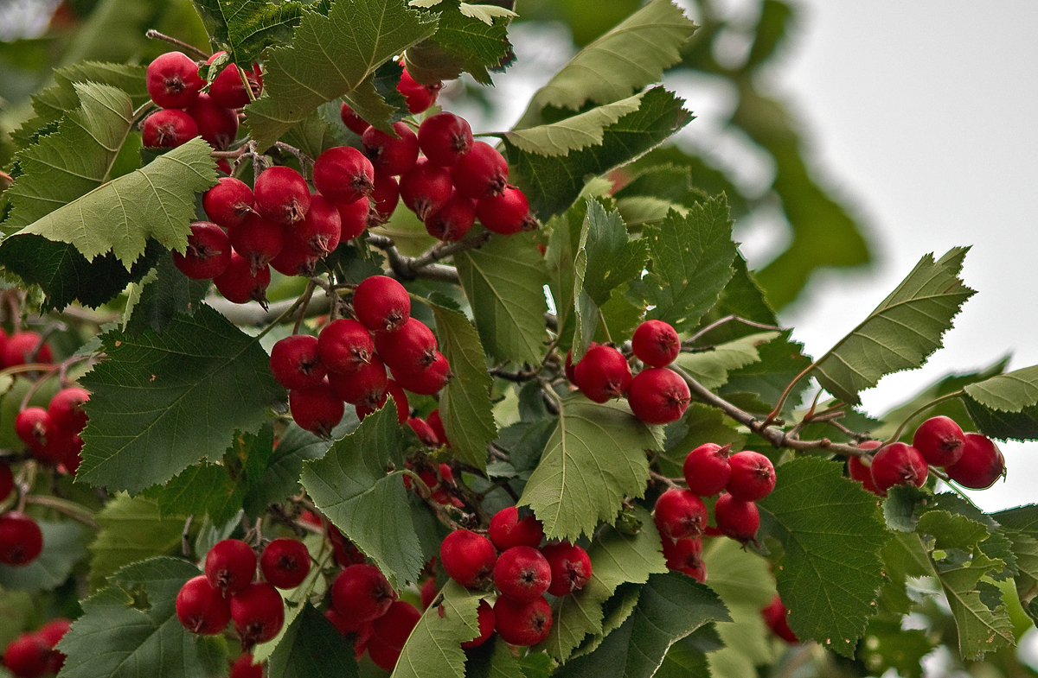
ЛЕСНЫЕ ЯГОДЫ - БОЯРЫШНИК

Slide 13
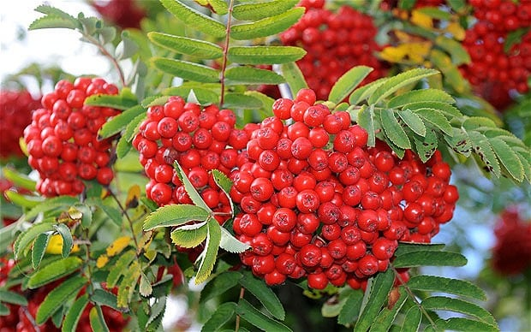
ЛЕСНЫЕ ЯГОДЫ - РЯБИНА

Slide 14
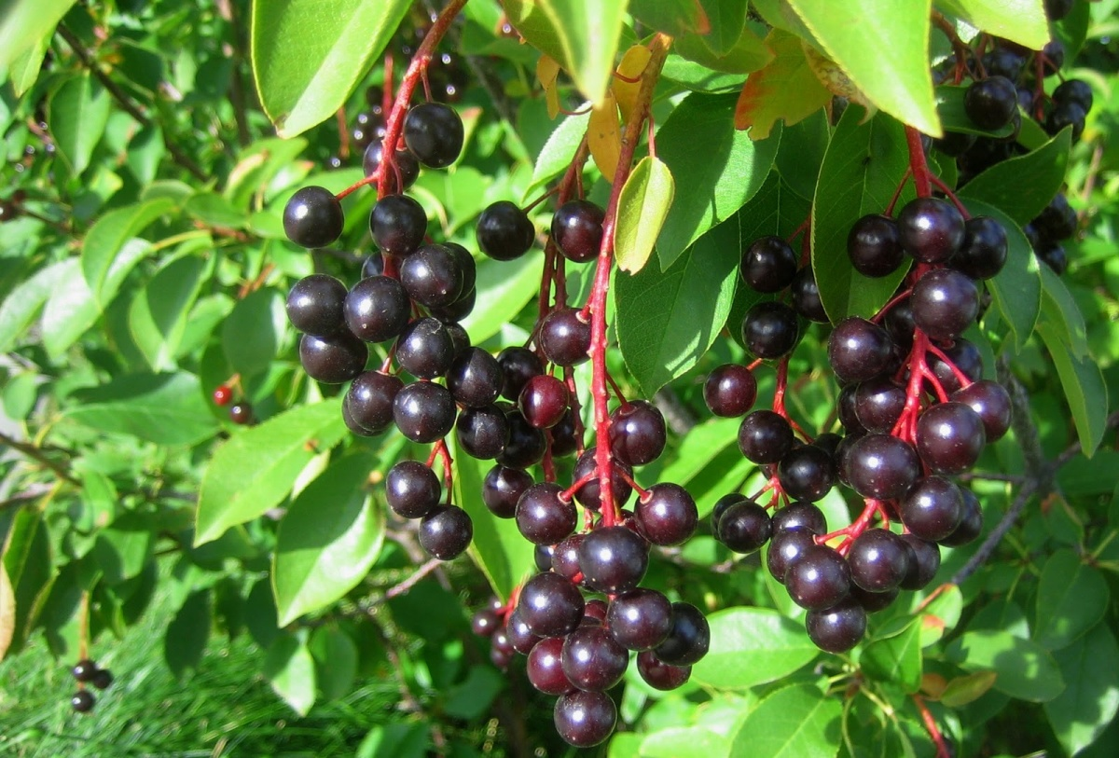
ЛЕСНЫЕ ЯГОДЫ - ЧЕРЕМУХА

Slide 15
ЛЕСНЫЕ ЯГОДЫ
Лесные ягоды растут в лесу. Они вырастают без помощи человека.
Они более ароматны, чем садовые.
Земляника - это мелкая, полезная и очень вкусная лесная ягода. По вкусу она напоминает садовую клубнику, но только она более сладкая и душистая. Земляника растёт на лесных обочинах и полянках.
Черника растет на небольших кустиках в лесу. Эта сине-черная ягода похожа на маленький шарик. Черника сладкая, ароматная и очень полезная. Чернику едят в свежем и сушёном виде. Из неё делают сироп, компот, желе, мармелад, кисель и варенье.
Клюква - одна из самых кислых ягод. Она растёт во влажных лесах на болотах. Ягоды – маленькие, круглые и красные. Созревает клюква поздней осенью. Ее плоды можно увидеть даже под снегом. Клюква богата витаминами и помогает в борьбе с простудой. Из клюквы варят варенье, кисели, делают морс, квас и желе.
Кроме полезных ягод в лесу растут и ядовитые ягоды (например, волчья ягода), поэтому собирать ягоды в лесу можно только вместе с взрослыми.
Знакомить с лесными ягодами надо начинать с младшей группы, постепенно расширяя информацию, дети к подготовительной группе узнают ягоды произрастающие в лесу не только нашей средней полосы, но и на севре и юге нашей страны.
https://iqsha.ru/ilove/post/about-berries-for-children/

Slide 16
Спасибо
за
внимание!
Презентация подготовлена в рамках реализации ОП группы воспитателем МАДОУ детский сад комбинированного вида №60 г. Апрелевка Наро – Фоминского городского округа Московской области
Цыгай Галиной Радионовной

